Slide 1





PARQUES
INFANTILES
N.º 2

Slide 2
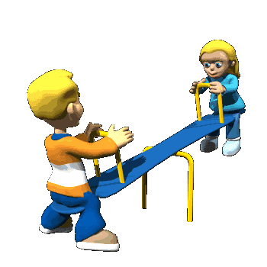
El parque de juegos es un punto de reunión de la imaginación de muchos niños. Risas, rechinar de piezas metálicas sin aceitar, el olor a pasto, gritos divertidos, la mirada nublada por el aire y la tierra que se levantaba al caer la tarde, cada quien tiene al menos un recuerdo de estos parques. Columpios, resbaladillas y sube-baja, son parte de un ecosistema de metal y figuras que con ayuda de nuestra imaginación se convertían en más que simples juegos, a pesar de que en ocasiones eran los mismos en todas partes.

Slide 3

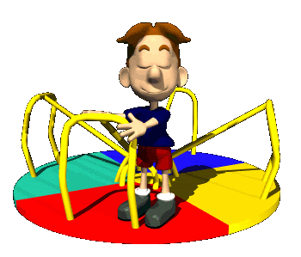
Parques infantiles del mundo mundial

Slide 4
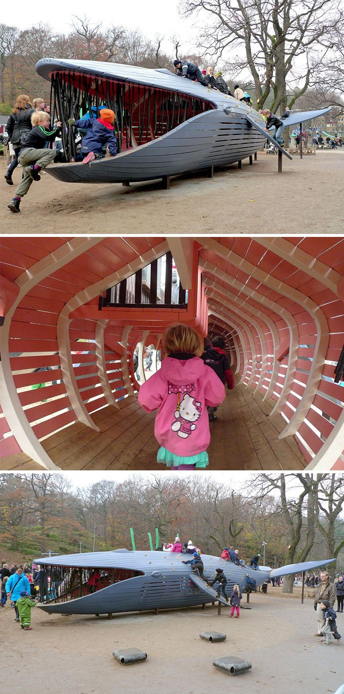
La ballena azul

Slide 5
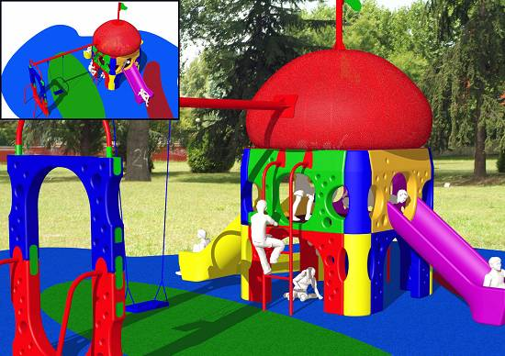

Slide 6
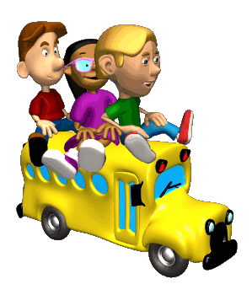
La infancia es una época que nos marca para el resto de nuestras vidas. En este etapa aprendemos a relacionarnos, a expresarnos y a percibir el mundo. Es en la infancia cuando los niños empiezan a conformar su personalidad y se suceden ciertas experiencias tanto en el núcleo familiar como en otros contextos también importantes.

Slide 7
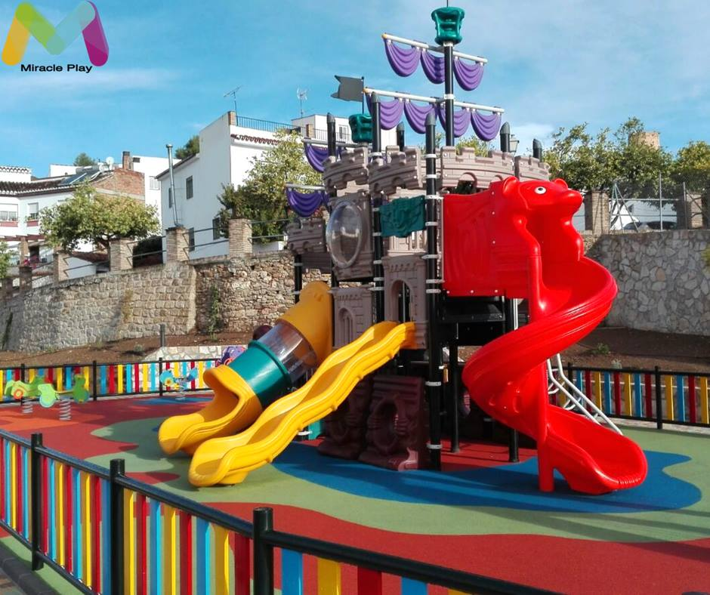

Slide 8
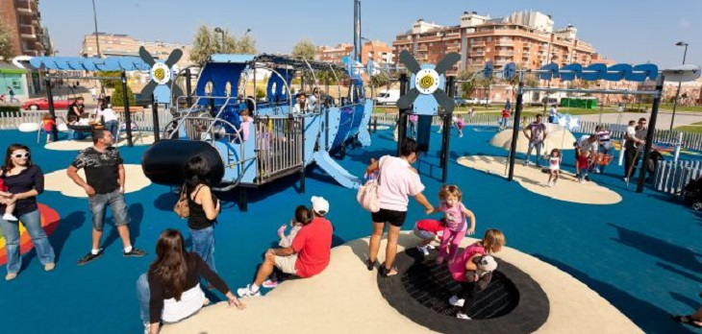

Slide 9
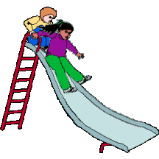
Lo maravilloso de la infancia es que cualquier cosa es en ella una maravilla.
Ciertas imágenes de la infancia se quedan grabadas en el álbum de la mente como fotografías, como escenarios a los que, no importa el tiempo que pase, uno siempre vuelve y recuerda.

Slide 10
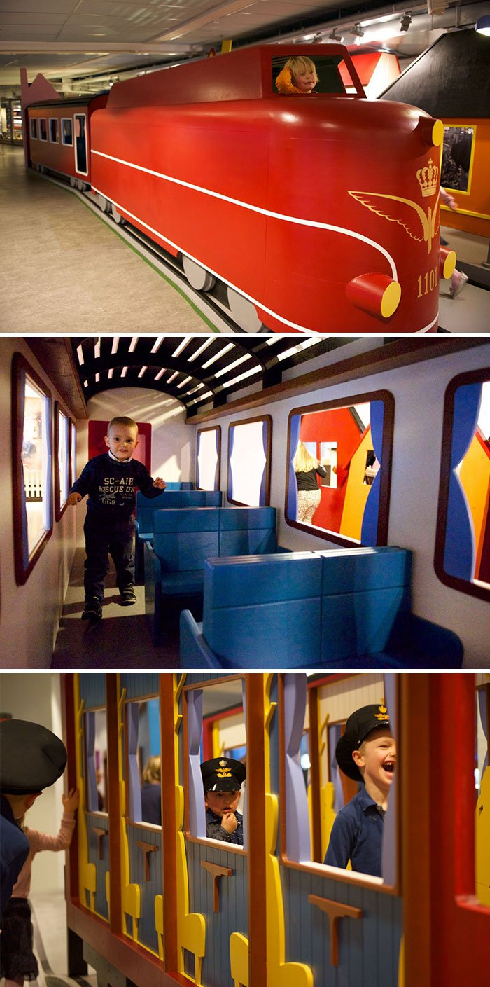
Estación de ferrocarril

Slide 11
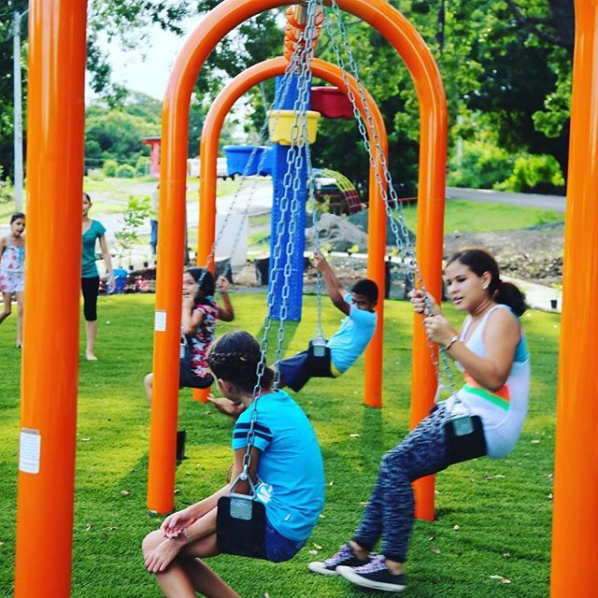
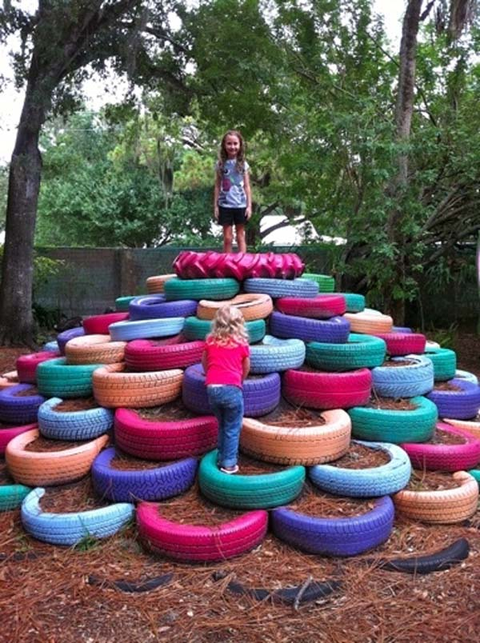

Slide 12
Nunca olvides que basta una persona o una idea para cambiar tu vida para siempre, ya sea para bien o para mal
E n la tierra nada se presta tanto para alegrar al melancólico, para entristecer al alegre, para infundir coraje a los que desesperan, para enorgullecer al humilde y debilitar la envidia y el odio, como la Música.

Slide 13
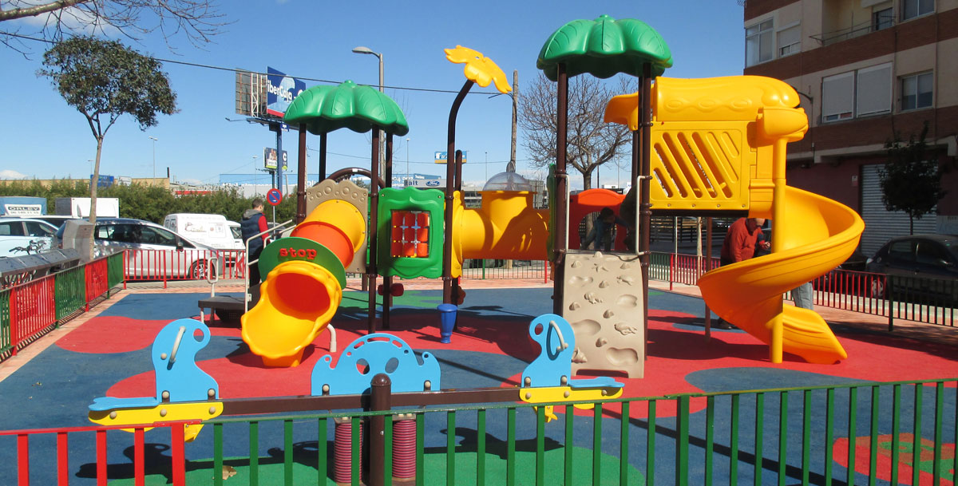

Slide 14
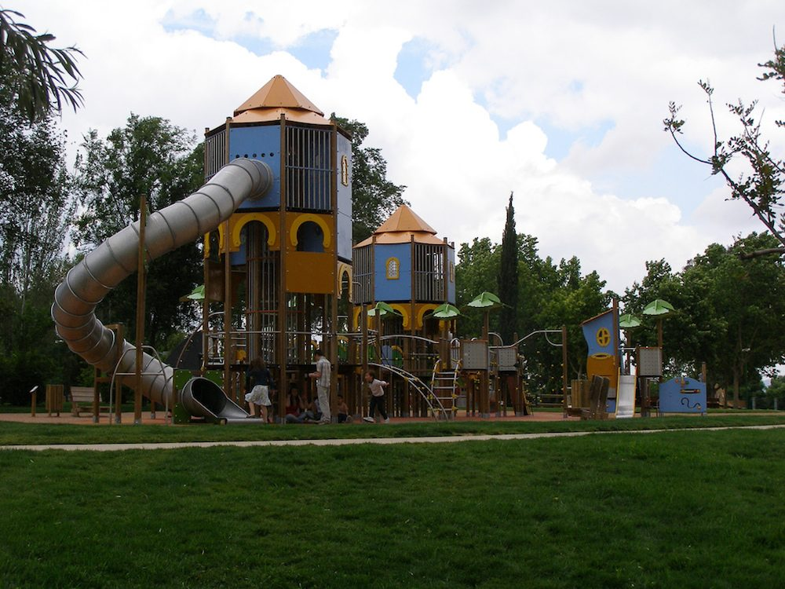

Slide 15
La infancia es una etapa maravillosa. No hay pasado, no hay futuro; sólo un presente que se mira con inocencia e ilusión
El niño que no juega no es niño, pero el hombre que no juega perdió para siempre al niño que vivía en él y que le hará mucha falta

Slide 16
La ballena azul

Slide 17
La ballena azul

Slide 18
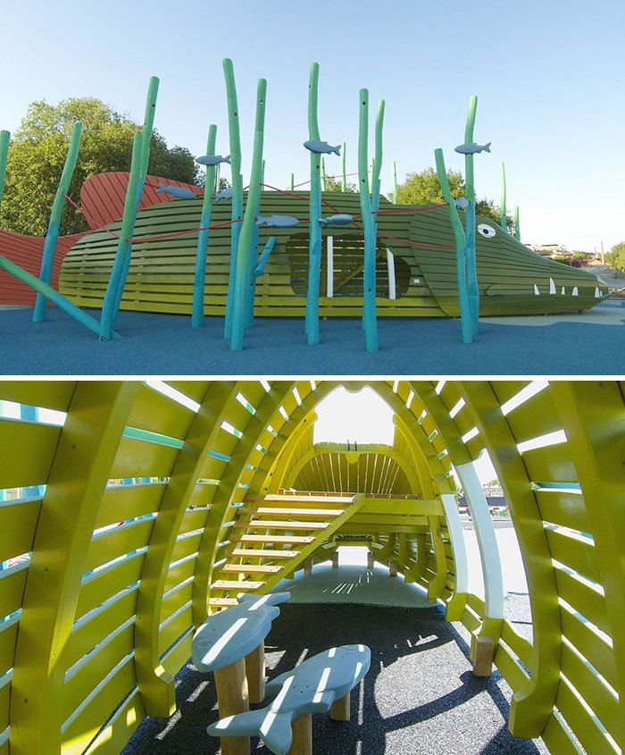
Gedden

Slide 19
Gedden

Slide 20
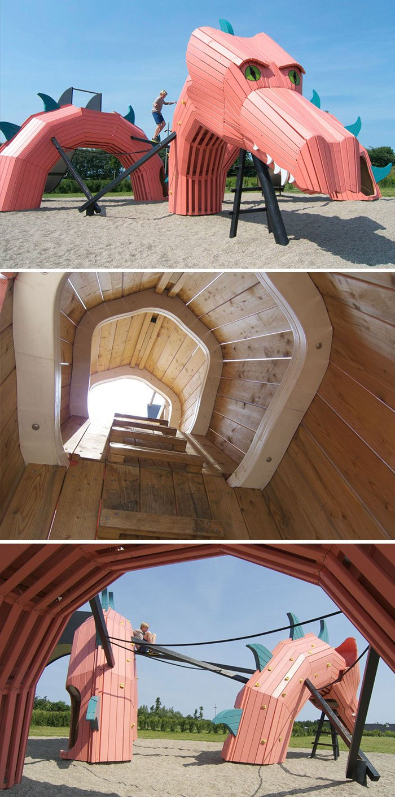
El dragón

Slide 21
El dragón

Slide 22
El dragón

Slide 23
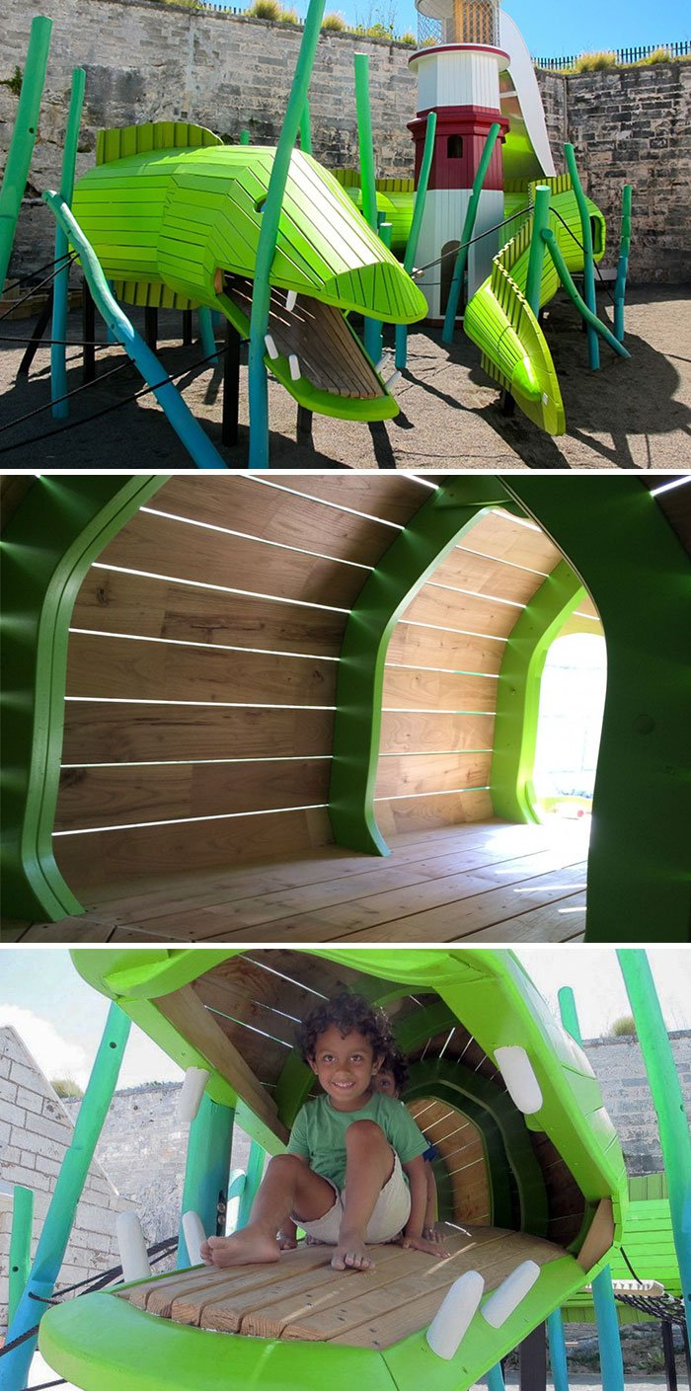
La anguila y el faro

Slide 24
La anguila y el faro

Slide 25
La anguila y el faro

Slide 26
Estación de ferrocarril

Slide 27
Estación de ferrocarril

Slide 28
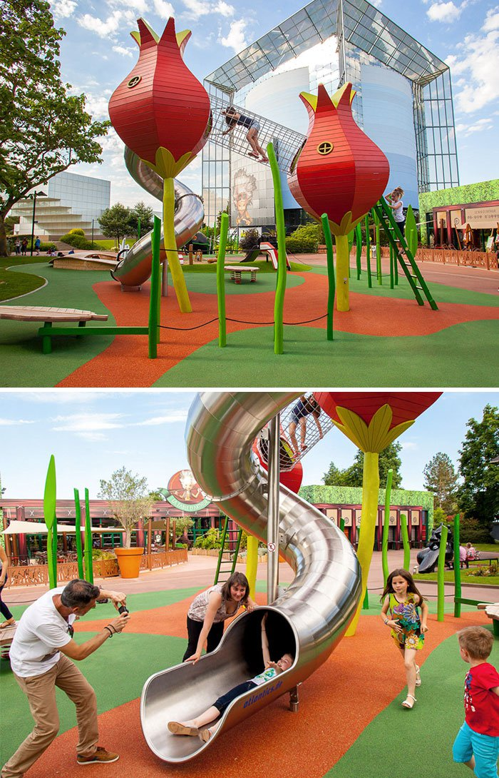
. Futuroscope

Slide 29
Futuroscope

Slide 30
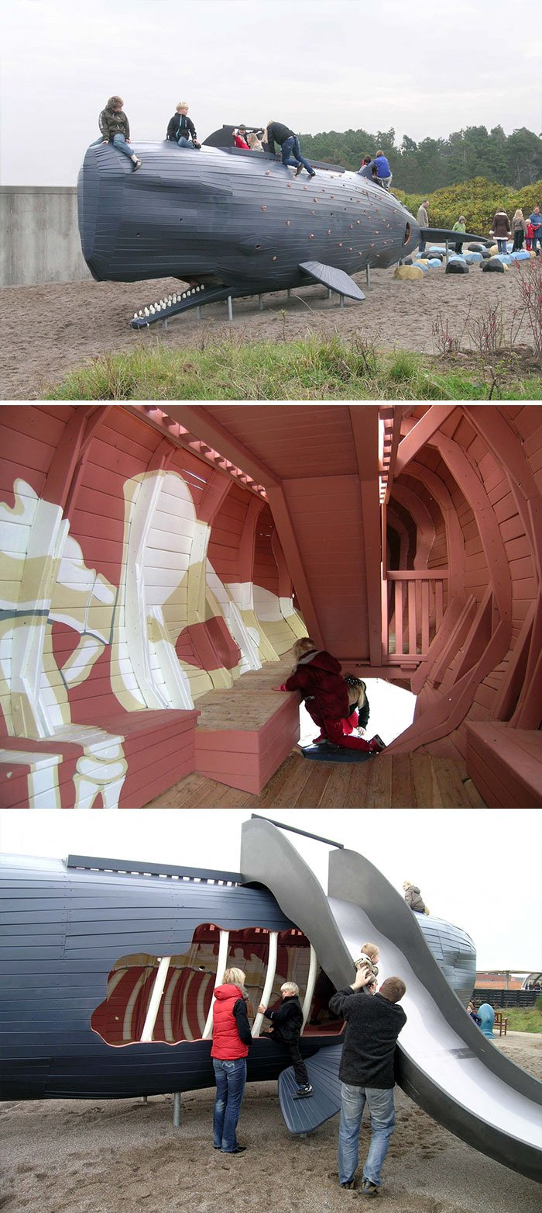
El cachalote

Slide 31
El cachalote

Slide 32
El cachalote

Slide 33
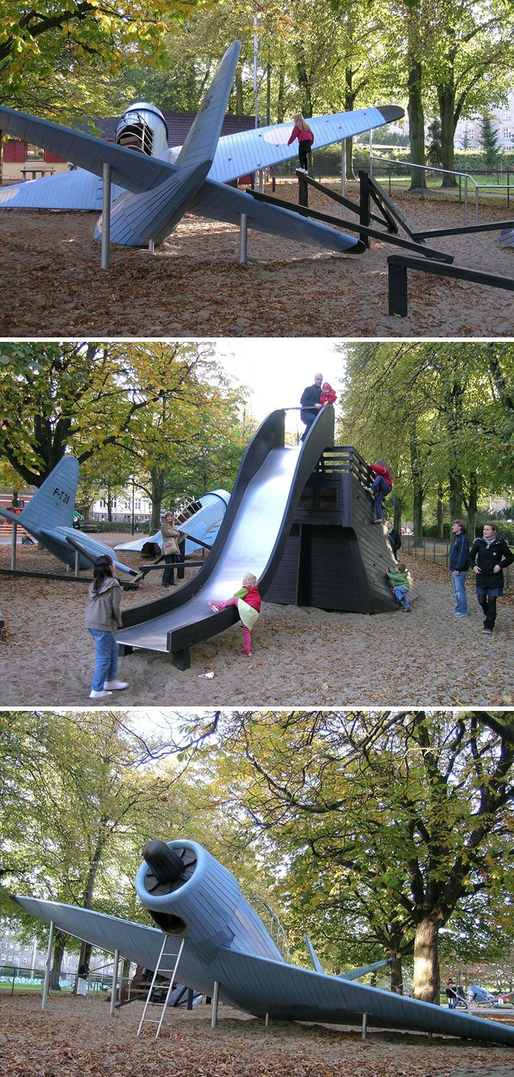
El triángulo de las Bermudas

Slide 34
El triángulo de las Bermudas

Slide 35
El triángulo de las Bermudas

Slide 36
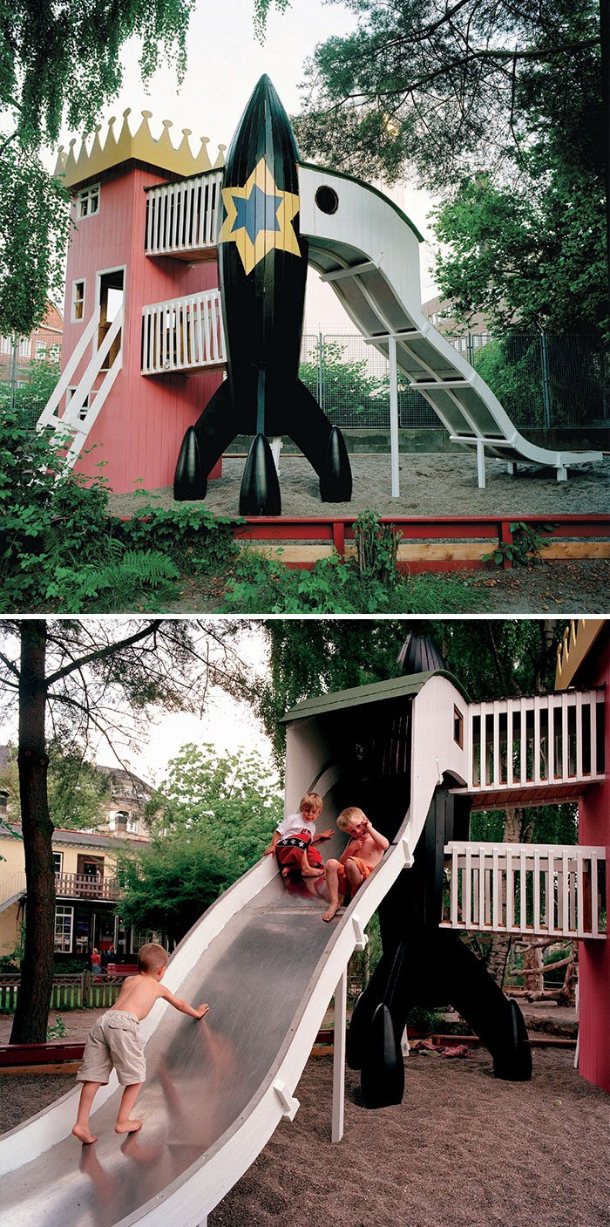
El cohete y la torre
de la princesa

Slide 37
El cohete
y la torre
de la princesa

Slide 38
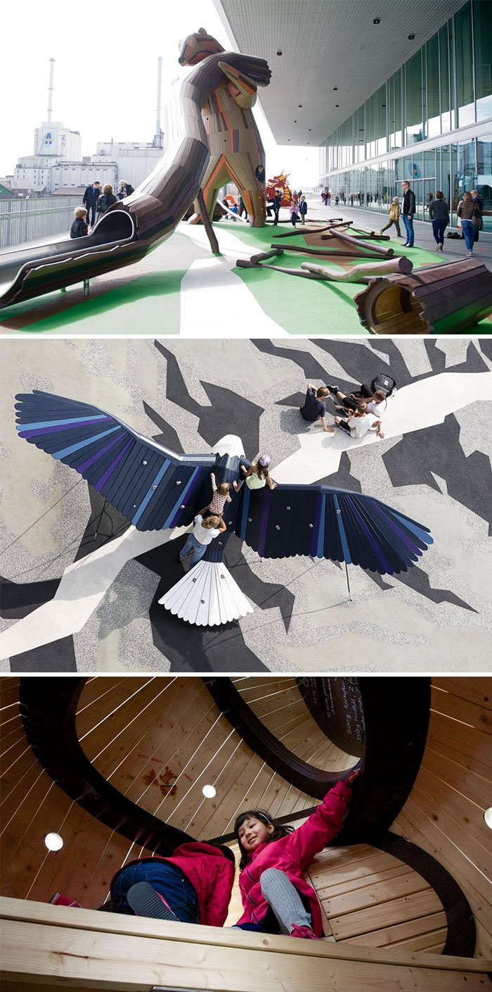
El globo

Slide 39
El globo

Slide 40
El globo

Slide 41
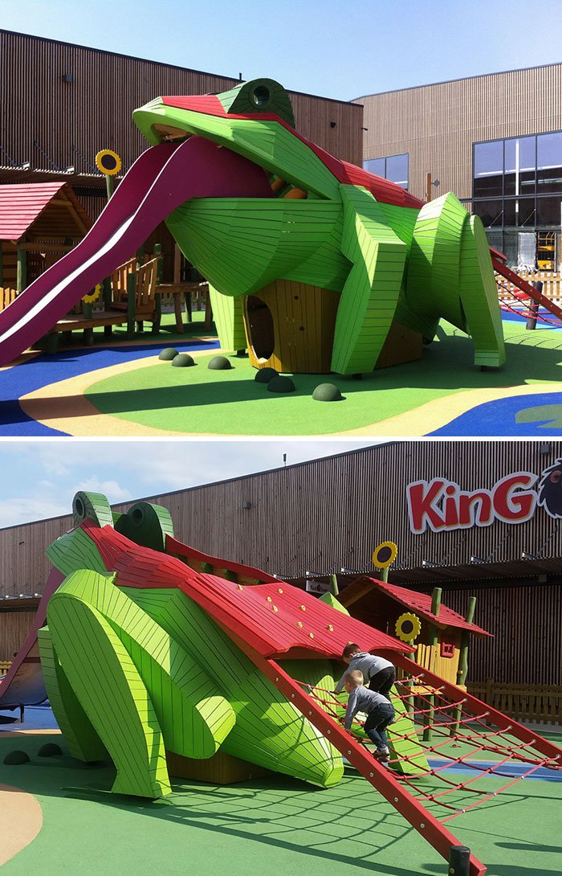
Terville

Slide 42
Terville

Slide 43
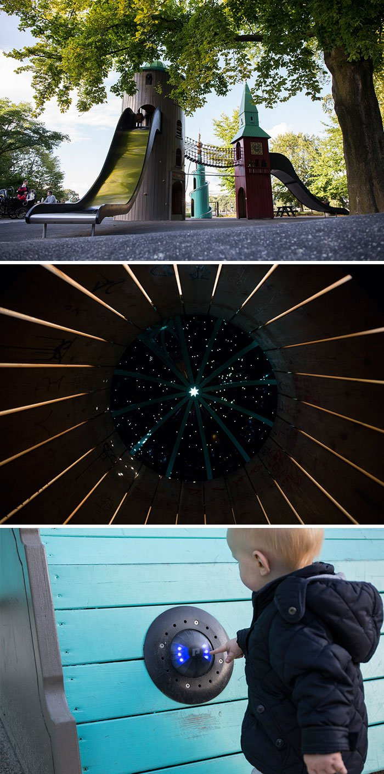
Las torres

Slide 44
Las torres

Slide 45
Las torres

Slide 46
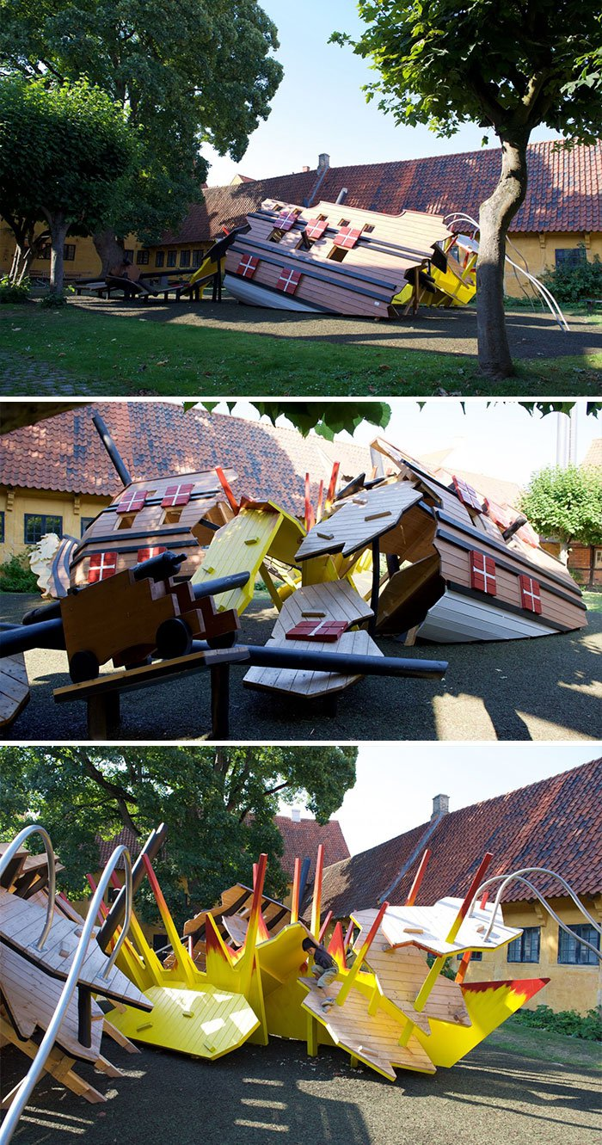
Dannebroge

Slide 47
Dannebroge

Slide 48
Dannebroge

Slide 49
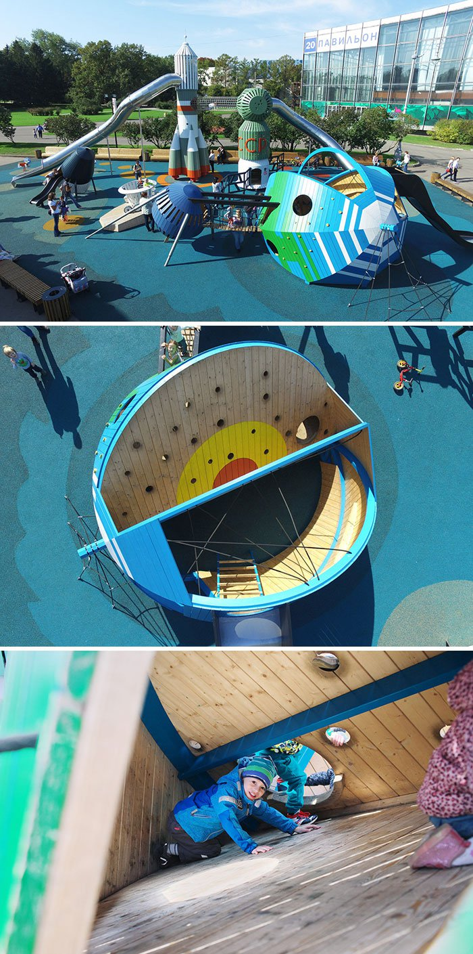
Cosmos

Slide 50
Cosmos

Slide 51
Cosmos

Slide 52
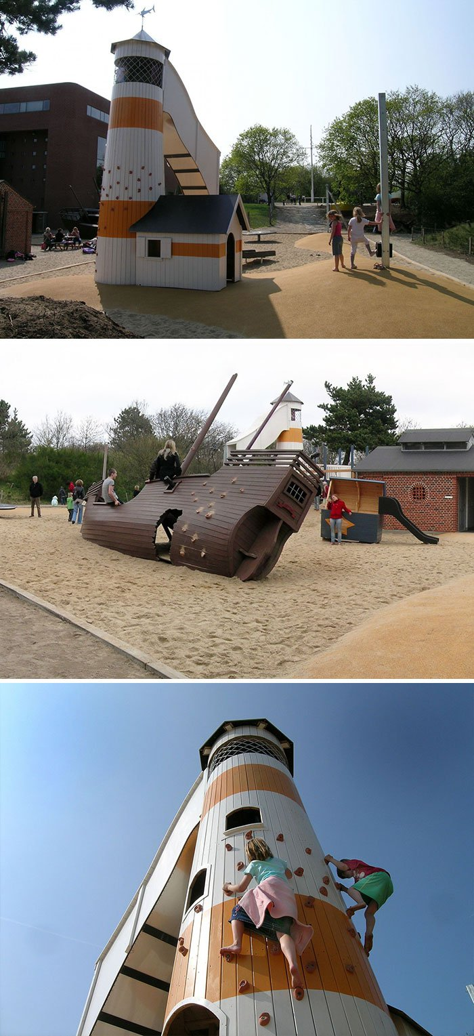
Lonjas y
museo marítimo

Slide 53
Lonjas y
museo marítimo

Slide 54
Lonjas y
museo marítimo

Slide 55
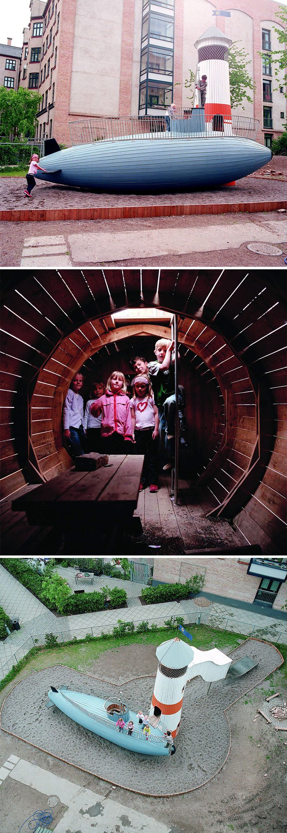
El submarino y el faro

Slide 56
El submarino y el faro

Slide 57
El submarino y el faro

Slide 58
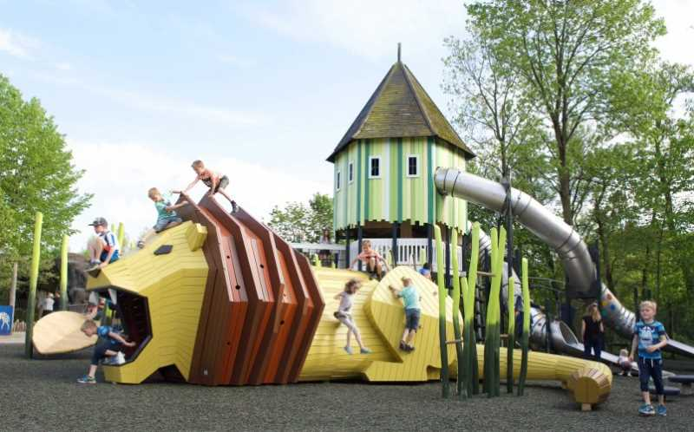

Slide 59
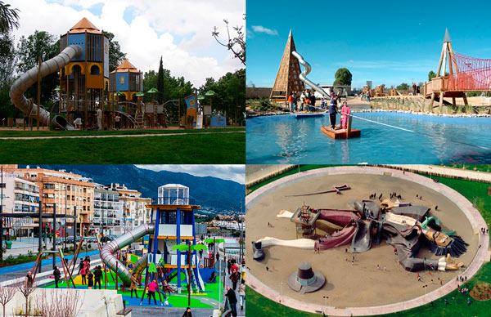

Slide 60
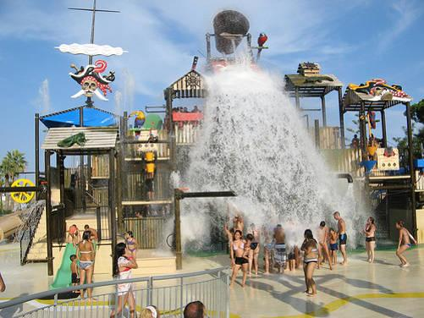

Slide 61
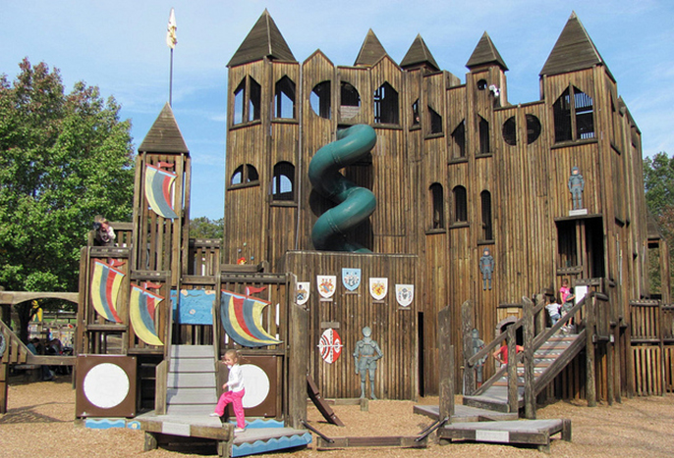

Slide 62
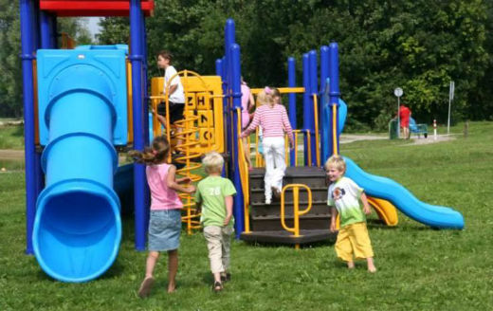

Slide 63
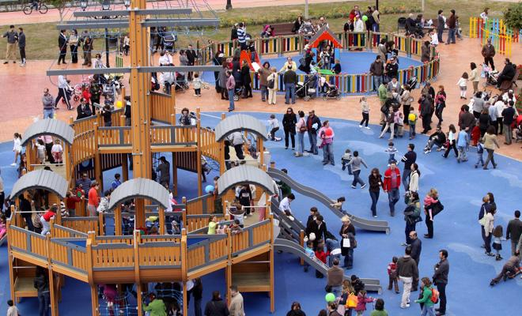

Slide 64
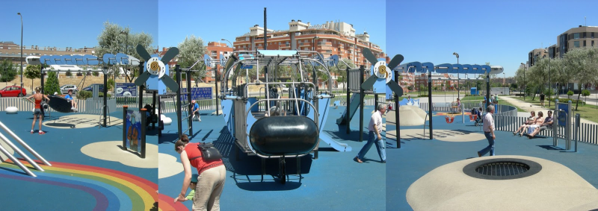

Slide 65
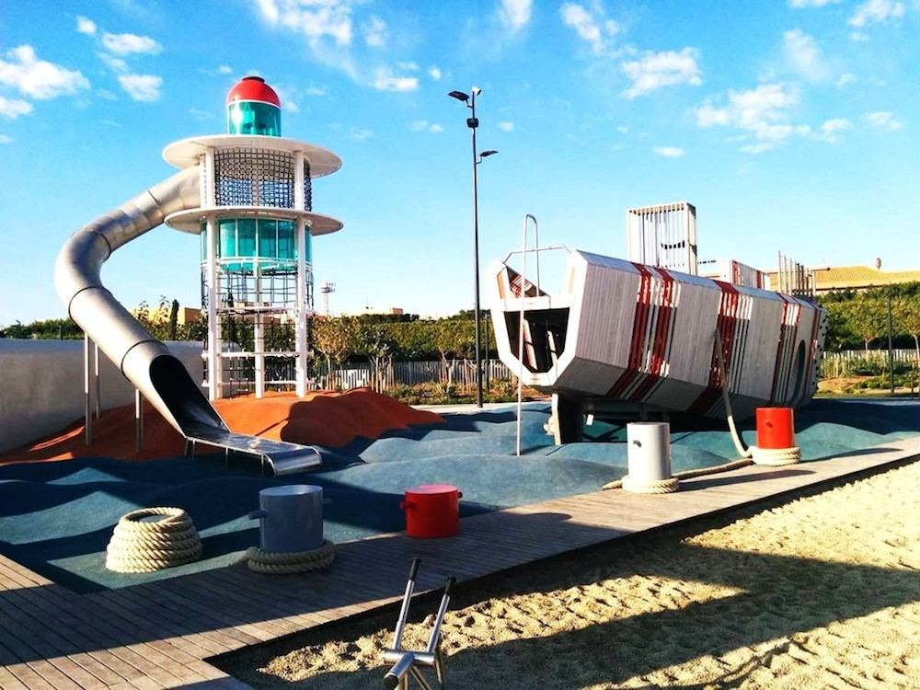

Slide 66
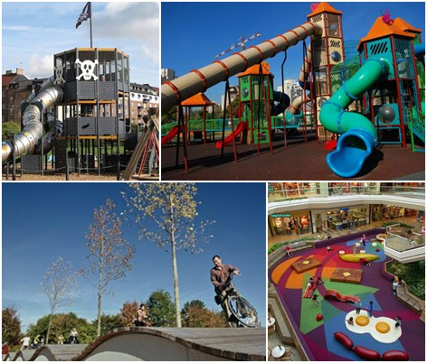

Slide 67


UN FUERTE
ABRAZO,
QUE TENGAS
UN BUEN DIA
Hoy es domingo, 02 de julio de 2017
Ahora mismo son las 17:53 horas.

Slide 68









¿Te ha gustado?
Puedes ver más entrando
Aquí
Además puedes recibir powerpoints en tu correo electrónico suscribiéndote aquí:
Esta presentación powerpoint ha sido creada y compartida única y exclusivamente para mispps.com

